Slide 1

福井大学 リカレント 教育プログラム プログラミング応用
(4) Webプログラミングと セキュリティ(10/29)

Slide 2
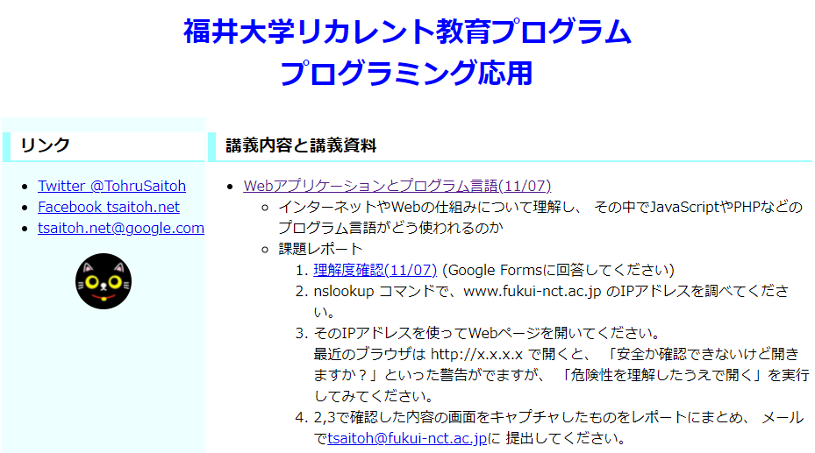
プログラミング応用 講義資料URL
https://tsaitoh.net/~t-saitoh/2022-10-recp/
login: guest
password: Guest

Slide 3
Webプログラミングと セキュリティ
バックエンドサーバは、個人情報満載。
いいかげんなプログラムは、個人漏洩となる。
実例と何が問題なのかを考えながら対応を考える。

Slide 4
Paiza Cloud のサーバを使って インターネットの攻撃の怖さを体験
Paiza Cloud の登録
Paiza Cloud でサーバを作成
Paiza Cloud の基本的な使い方

Slide 5
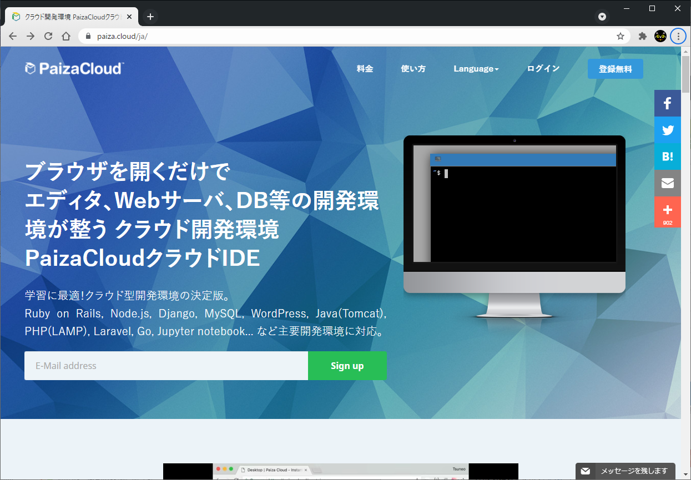
Paiza Cloud の登録(1)
ログイン
Webシステム構築の勉強用に サーバを借りれる
googleのメールアドレス で登録
https://paiza.cloud/ja/

Slide 6
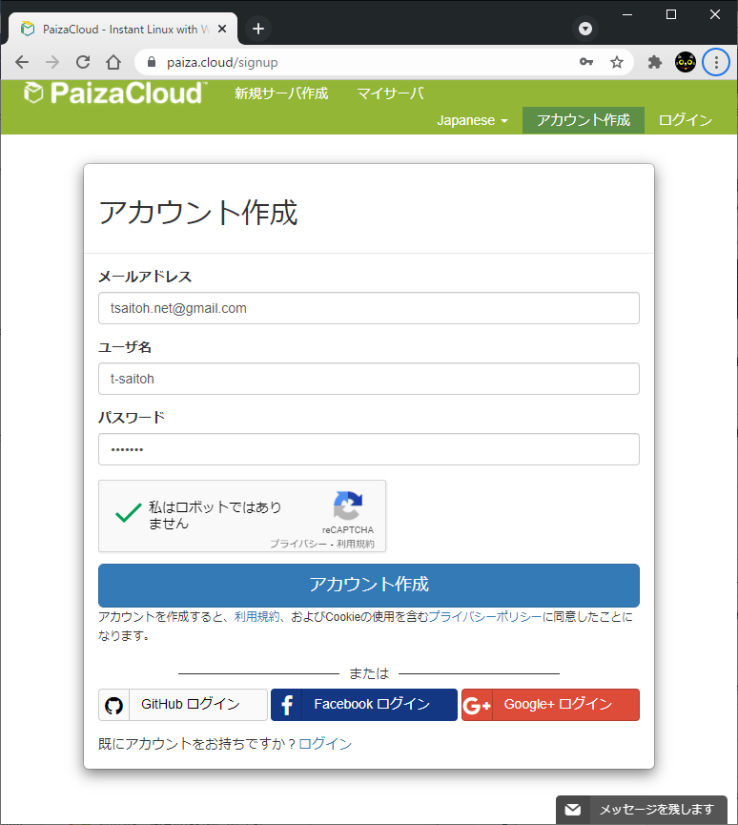
Paiza Cloud の登録(2)
手続きが面倒かな...
おすすめコースGoogle アカウントを使えば登録も簡単
tsaitoh.net@gmail.com
t-saitoh ← アカウントの名前
●●●●●●●●

Slide 7
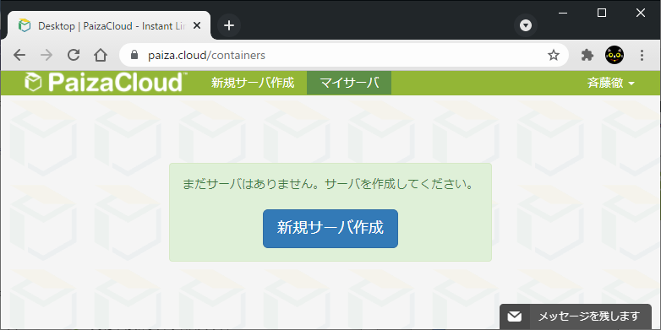
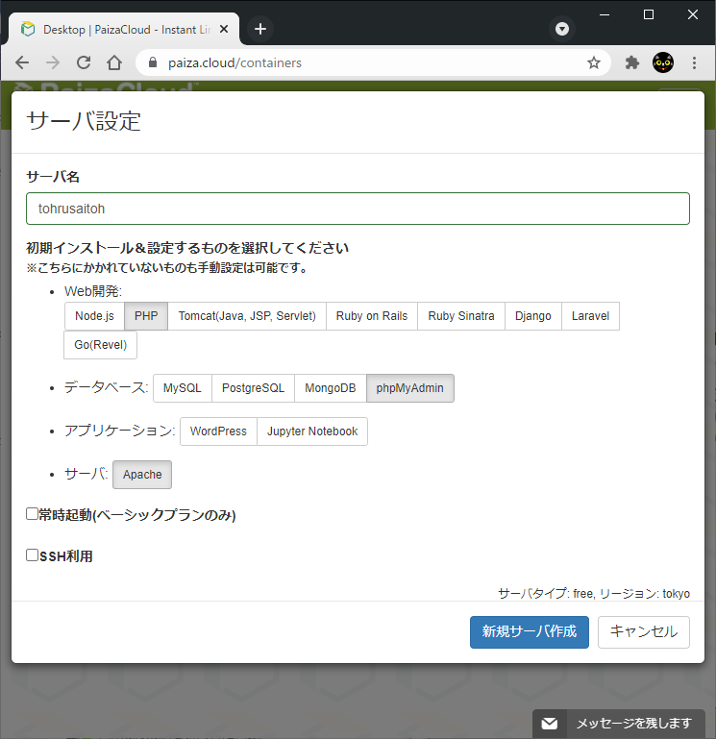
Paiza Cloud のサーバを作成
無料コースで使うので サーバは2時間使用すると 使えなくなります

Slide 8
サーバにつける名前
空白ナシの分かり易い名前をつけてください。
tohrusaitoh
PHP , Apache を 選んで下さい。

Slide 9
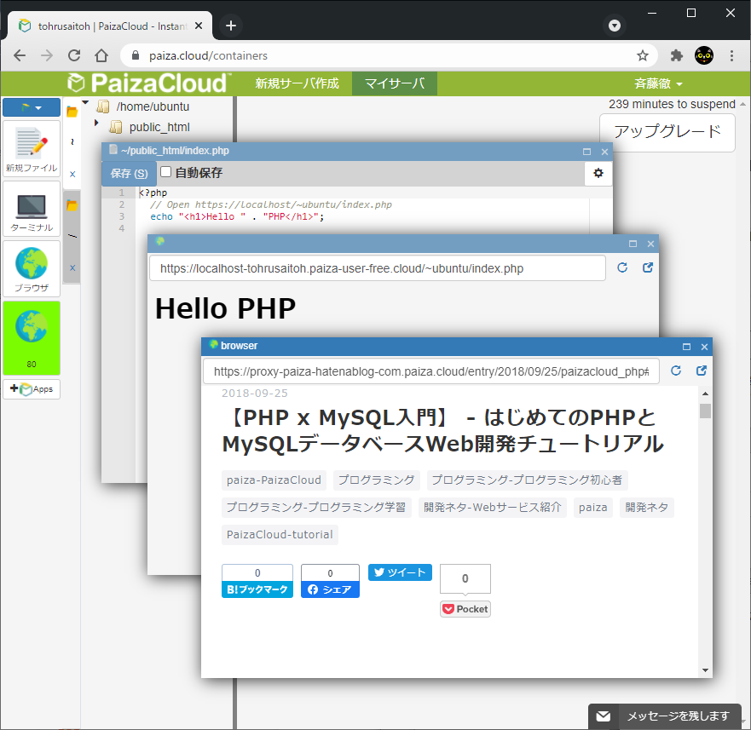
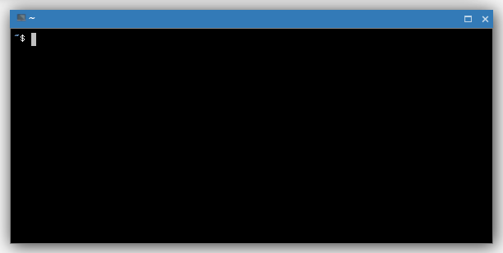
Paiza Cloud の最初の画面
Webページや プログラムを編集
作ったページを ブラウザで表示
ターミナルで サーバを操作
今日はターミナルをたくさん使います

Slide 10
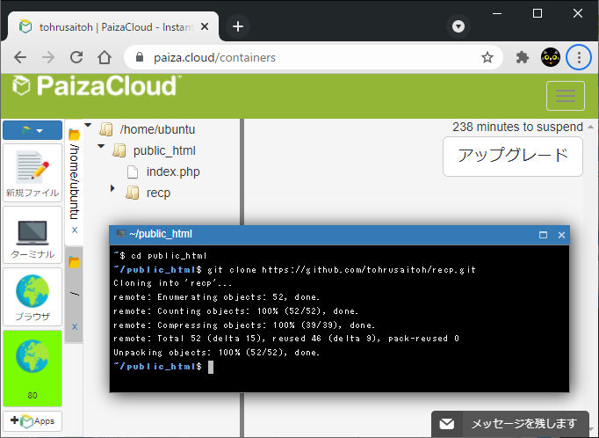
教材データのダウンロード
ターミナル画面では、サーバで動かす命令を入力
(先頭の$は入力しなくていい)
Webページ用フォルダに移動して $ cd public_html
この講義のサーバ用資料をまとめてダウンロード
$ git clone https://github.com/tohrusaitoh/recp.git

Slide 11
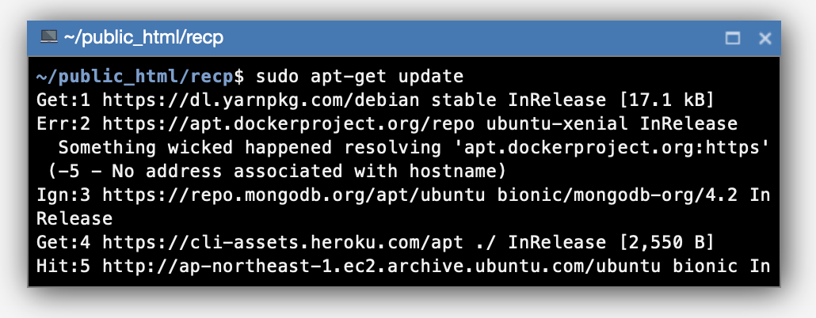
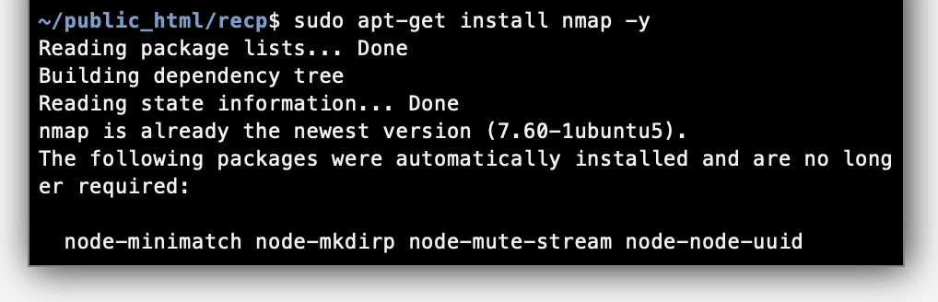
演習で使うソフトを サーバにインストール
sudo は管理者権限で命令を実行
sudo apt-get update
利用可能なソフトの情報の更新
sudo apt-get install nmap -y
ポートスキャンツール nmap をインストール

Slide 12
Webプログラミングと セキュリティ
URLトラバーサル攻撃
ユーザ認証のやり方
ブルートフォース攻撃
セッションハイジャック攻撃
HTMLインジェクション攻撃
SQLインジェクション攻撃
インジェクション対策
情報セキュリティと倫理
サニタイジングとは
ネットワークとFireWall

Slide 13
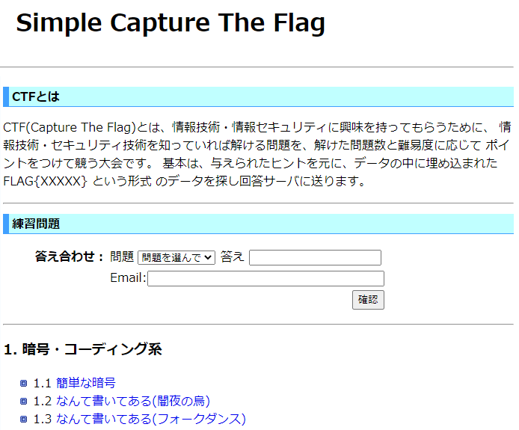
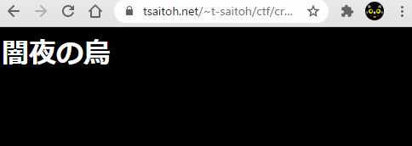
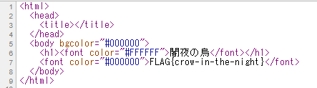
情報セキュリティコンテストの CTF(Capture The Flag)を試す
https://tsaitoh.net/~t-saitoh/ctf/
Chrome なら「右ボタン」
「ページソース」を表示

Slide 14


ポート番号とプロトコル
2022-10-01-recp-1 資料再掲
IPアドレス = 電話番号 ポート番号 = 内線番号
64.33.3.150
1つのコンピュータの中で、 通信する複数のプログラムを 区別するためにポート番号を使う。
通信する時は、 IPアドレス:64.33.3.150 ポート番号:80 ... でつなごう
ポート番号覚えにくいよね 名前を付けよう
80 : HTTP (Hyper Text Transfer Protocol)
443: HTTPS (HTTPの暗号化版)
http
80
443
https
ブラウザ
Webサーバ
smtp 25
587
ssmtp
メーラ
メールサーバ

Slide 15
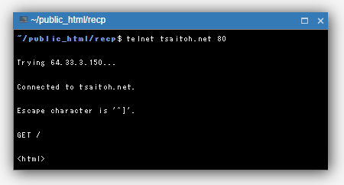
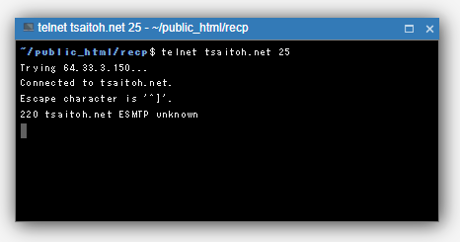
サーバのプログラムに直接アクセス
telnet は指定したIPアドレスに指定したポート番号で接続
Web http は80番ポート
トップページを読むために
GET / <改行>
メール SMTP は25番ポート
QUIT

Slide 16
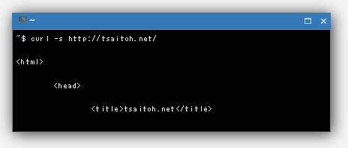
Webサーバ専用のテキストブラウザ
curl は 指定したURLのHTMLファイルを直接ダウンロードできる

Slide 17
URLトラバーサル攻撃(1) サーバの仕組みを悪用
WebはURLで情報の場所を指定
ルートフォルダ /var/www/html or C:¥xampp¥htdocs
ユーザの公開フォルダ ~/public_html/
見せるつもりじゃない ファイルを勝手に見る。
XXXX ってファイル
あるんじゃね？
http://.../XXXX
tsaitoh.net
internet
サーバ
index.htmlのHTML
GET /index.html
index.html
パソコン
こんにちは 斉藤徹です。
https://tsaitoh.net/index.html

Slide 18
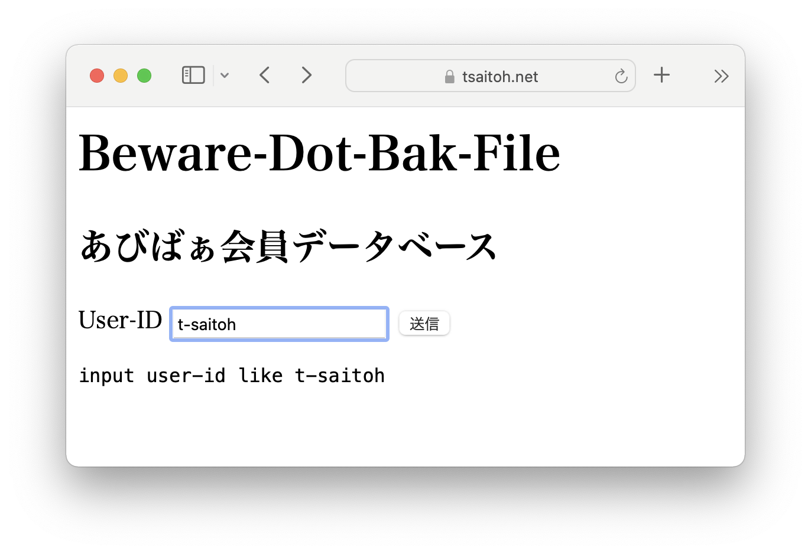
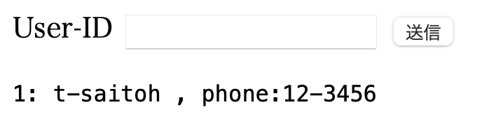

URLトラバーサル攻撃(2) バックアップファイルを読む
CTF 3.1 バックアップファイルに注意しよう
プログラムのエディタの、 バックアップ機能
hoge.php の1つ前を hoge.bak で保存
https://tsaitoh.net/ ~t-saitoh/ctf/beware-dot-file.php ↓
~t-saitoh/ctf/beware-dot-file.bak
があるんじゃね？
指定されたユーザの情報を探して 表示するWebページ

Slide 19
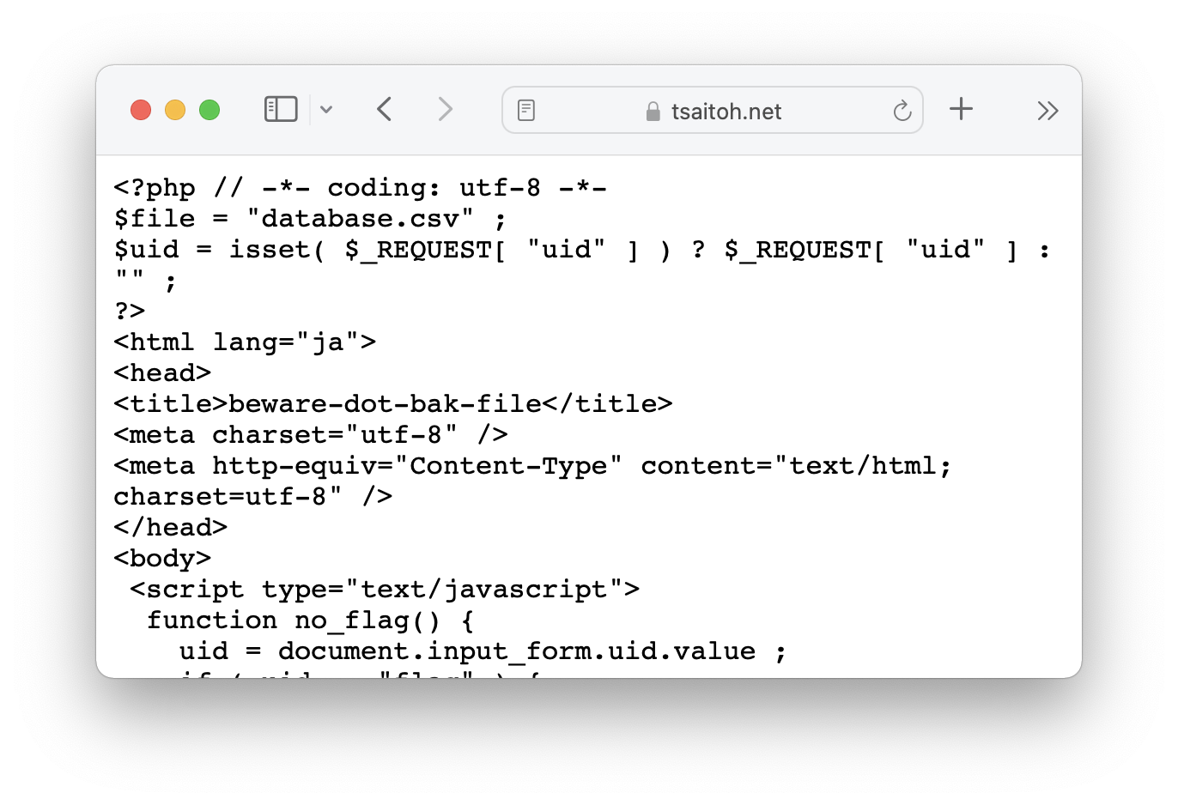
URLトラバーサル攻撃(3) PHPプログラムの漏えい
https://...-dot-file.bak
https://tsaitoh.net/ ~t-saitoh/ctf/beware-dot-file.bak
を開いてみる
PHPのプログラム が見えちゃった。

Slide 20
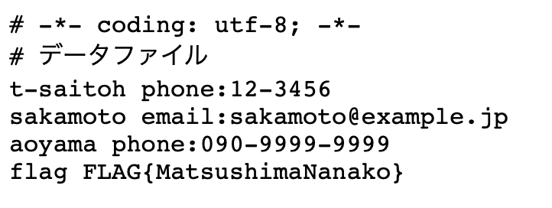
URLトラバーサル攻撃(4) データファイルのアクセス制限不備
あれ、同じフォルダにある database.csv を読んでるな...
https://tsaitoh.net/ ~t-saitoh/ctf/database.csv ってURL指定したら、 読めるんじゃね？
<?php
if ( ($fp = fopen( $file , “r” )) !== false ) {
:
読めちゃった
全ユーザのデータじゃん…

Slide 21
URLトラバーサル攻撃(5) 対策は？
URLトラバーサル(ディレクトリトラバーサル)攻撃
どうすればよかったのか？
〇.bak ファイルは消す！ 最近のWebサーバは、〇.bak , 〇~ はアクセス禁止
データファイルはアクセス禁止 or 公開用フォルダ/var/www/html , public_html/ フォルダ内に保存しない XAMPP なら C:¥xampp¥htdocs フォルダ内に保存しない
前回10/22のsampleH.php も、プログラムと同じフォルダに shopping.db がある。やばくね？

Slide 22
簡単なアクセス制限の方法 BASIC認証
アクセス制限したいフォルダに .htaccess を置く
AuthType Basic 単純な認証方法
AuthName “Input ID and Password“ 表示するメッセージ
AuthUserFile …/public_html/…/.htpasswd パスワードファイル
require valid-user ユーザ名の一致が必要
パスワードファイル .hpasswd
guest:$apr1$/1234c3U$AWn2wkw8hcI0ITS3txabce
ユーザ 暗号化されたパスワード
Paiza.Cloud は、BASIC認証 を使うには設定が必要みたい

Slide 23
セッションハイジャック攻撃(1) http:// は危険
http:// 通信は、通信内容が盗み見られるかも
some.bank.jp
情報閲覧
サーバ
http://some.bank.jp/access.php
パソコンA
http:// の通信は危険
暗号化 https:// を使うべき
私はAでーす
〇〇に振り込んで
盗み見
http://some.bank.jp/access.php を見てるな…
パソコンB

Slide 24



セッションハイジャック攻撃(2) セッションキーの発行
Cookie は、ブラウザにデータを覚えてもらう仕組み
サーバは、通信相手に鍵を発行
session_start( ... ) を使う
some.bank.jp
サーバ
https://some.bank.jp/access.php
パソコンA
鍵が違うから別人だな
通信しているURLがばれたとしても 鍵を持っていない
パソコンB

Slide 25
Cookieとトラッキング
1st Party Cookie
Cookieで購入情報を保存
訪問中のサイトから発行されるCookie
3rd Party Cookie
見ているページに広告が表示される場合
広告業者から発行されるCookie
ターゲッティング広告
ユーザのサイト閲覧情報を収集・分析
トラッキングが不気味と思って、Cookieを拒否したら セッション情報がとれなくてページ表示ができなくなる。
どこから接続しているのか分かる。
ユーザがどこにいるか追跡できる。
不気味じゃね？

Slide 26
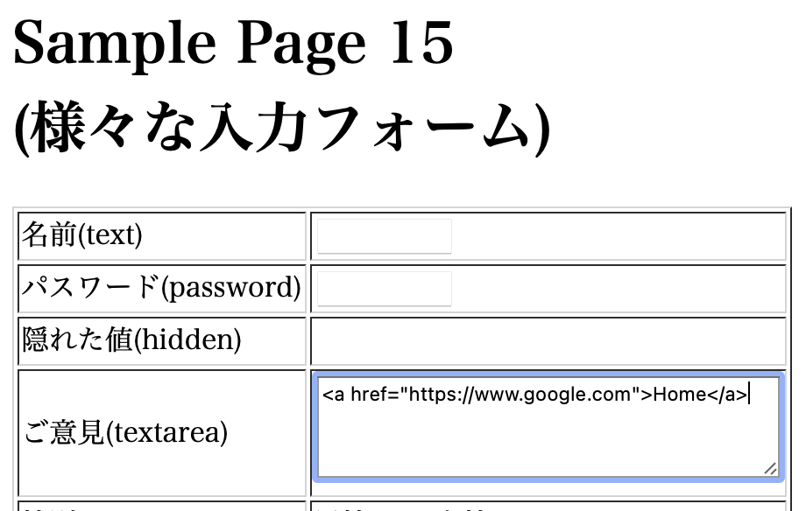
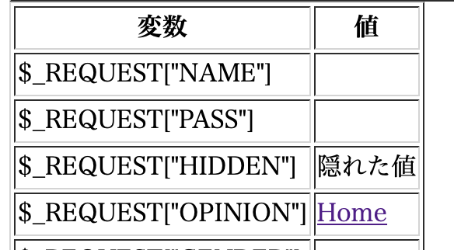
HTMLインジェクション(1)
演習資料 sampleF.php
hogehoge
● ● ● ● ● ● ● ●
ブラウザのURL欄には http://.......sampleF.php?PASS=hogehoge&OPINION=...
パスワードなどは、GETメソッドで送ってはいけない
<form method=“POST” action=“sampleF.php”>

Slide 27
HTMLインジェクション(2)
演習資料 sampleF.php
hogehoge
● ● ● ● ● ● ● ●
リンクとして
表示された...
銀行のホームページにこういった表示が出たら、銀行のTOPに戻るボタンと誤解されて、偽物サイトに誘導されるかもしれない。
◆フィッシング(Phishing)攻撃
◆クロスサイトスクリプティング(XSS)攻撃

Slide 28
HTMLインジェクション(3) 対策は？
‘<‘ や ‘>’ がHTMLとして
処理されると危険
‘<‘ → &lt;
‘>’ → &gt;
’&’ → &amp;
などの文字列の書き換えが必要
<td><?php echo $_REQUEST[“OPINION”] ; ?></td>
<td><?php echo htmlspecialchars($_REQUEST[“OPINION”]) ;?></td>
専用の関数を使う

Slide 29
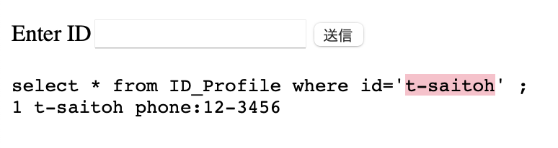
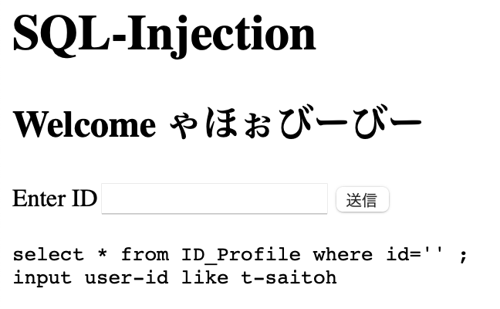
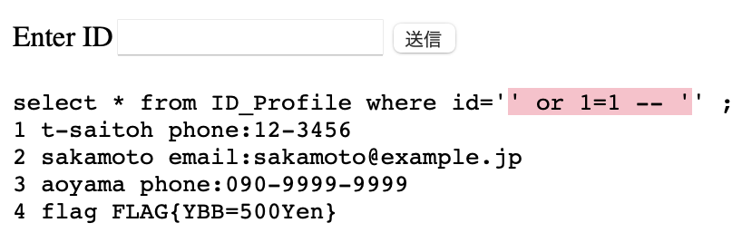
SQLインジェクション攻撃(1)
CTF 3.3 SQLの基本
t-saitoh
正しくSQLを実行してくれた
’ or 1=1 – ’
全データが
表示された

Slide 30

SQLインジェクション攻撃(2) 個人情報漏洩の怖さ
え゛...
Yahoo! BB 顧客情報漏えい事件
SQLインジェクション攻撃
2004年2月27日 450万人の個人情報漏洩
孫正義 氏は、漏洩対象者に500円の金券
500円×450万人(23億円)+株価下落=100億円被害
sql = ”select * from DB where id = ’$a’ ” ;
$a の中の「’ , ”」を安全な文字に置き換える。
(例) $a = $dbh->real_escape_string( $a ) ;

Slide 31


インジェクション対策 JavaScript では不十分
HTML/SQL インジェクションは、 ユーザの入力の中の「<,>, ‘ 」が原因
フロントエンドの HTML + JavaScript プログラムで 「<,>,’」を入力できなくすればいい...
甘いね!
HTMLをダウンロードして 対策処理を消せばいいじゃん...
curl コマンドでサーバに
直接データ送ればいいじゃん...

Slide 32
サニタイジングとは
利用者が入力した文字データを受け取る際に、プログラムにとって特別な意味を持つ可能性のある文字や文字列を検知して、一定の規則に従って別の表記に置き換えること。 「無害化」とも呼ばれる。(IT用語辞典 e Wordsより引用)
ディレクトリトラバーサル 「/ , .」
HTMLインジェクション 「<,>,&」
SQLインジェクション 「’ , ” 」
フロントエンド(JavaScript)での対策は不十分

Slide 33
個人情報漏洩の怖さ
500円な!
住所・氏名・年齢・職業の流出
500円!??
クレジットカードとPINコードの流出
不正アクセスの恐怖
カード再発行の手間
ログインIDとパスワードの流出
ディクショナリ攻撃の恐怖
別のサービスに同じパスワードを使うのは危険

Slide 34

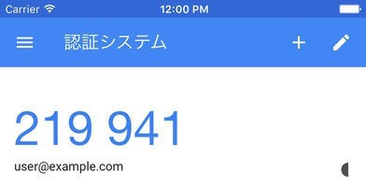
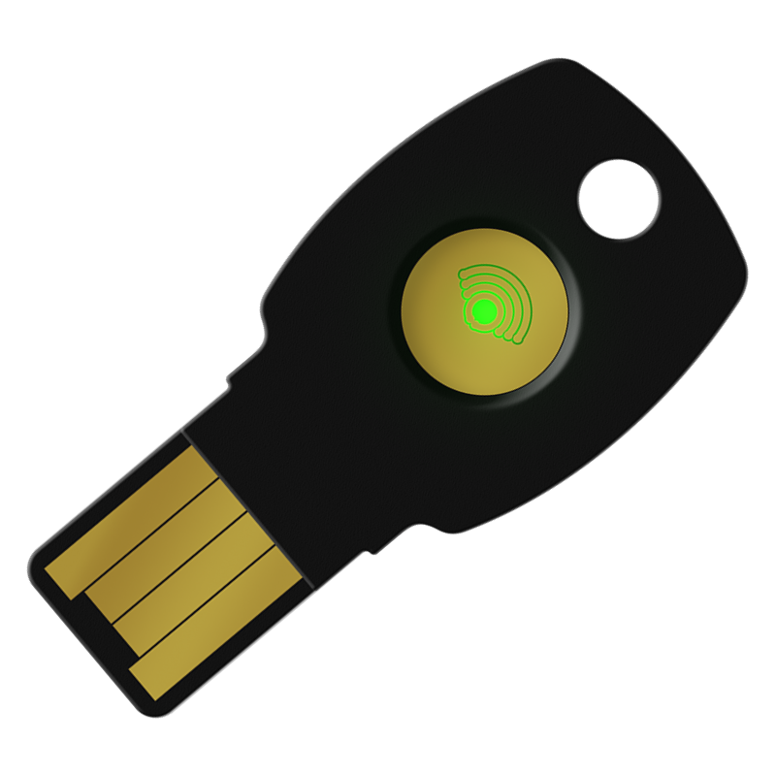
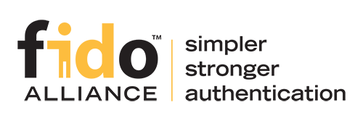
多要素認証の重要性
パスワード以外の認証
生体認証
多要素認証
多要素認証
SMSを使ったPINコード認証
認証アプリ
アプリで登録した鍵の元から 時間で変化するPINコードを生成
セキュリティキー
暗号で認証する鍵を発行する鍵
FIDO キー
Google Authenticatorの画面の例

Slide 35



情報セキュリティと倫理(1) とある親切な先生の話
A_{ccs}社：「Webページを作ったぞ!」
O_{ffice}先生：「あれ？SQLインジェクションできるよ！やばくね？」
O先生→A社(Web管理人)
O先生「SQLインジェクション攻撃できるから直した方がいいよ！」
A社 「SQLインジェクションって何？、ま、いっか、しーらね！」
O先生「やばいんだけどなぁ...講習会で他の人に知ってもらおう」
「SQLインジェクションはこうやって発生します！ ためしに、A社のサイトを例にやってみよう！」
講習資料は、CD-ROM で配布しますね

Slide 36

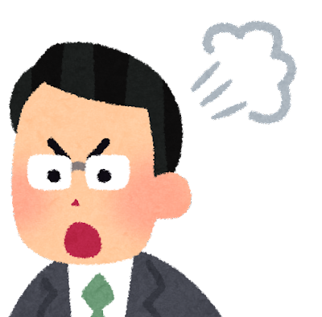

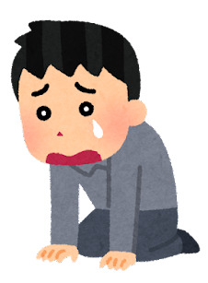
情報セキュリティと倫理(2) とある親切な先生の話
O先生「SQLインジェクションはこうやって発生します！ ためしに、A社のサイトでやってみよう！」
講習会参加Bさん「SQLやべーな、2ch で他の人にも教えよう!」
2ch 読者「やってみた凸!すげー個人情報ダウンロードできたぞ!」 「Winny(フィル共有ソフト)に流すか...」 派手に情報漏洩
A社
O先生
信用失墜
あんたのせいじゃ💢
メールで警告しましたよ
なんか揉めてるな...(笑)

Slide 37
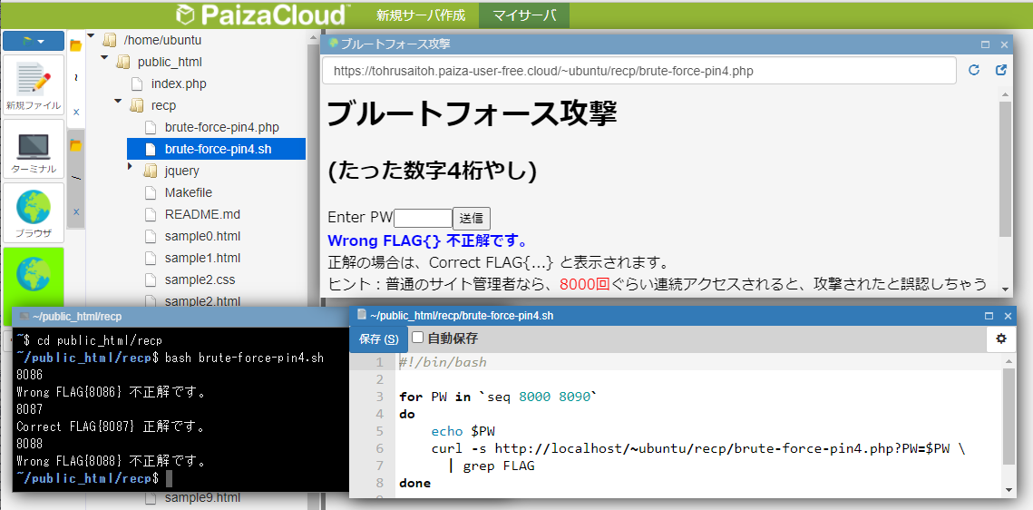
パスワード認証すれば安全とは限らない ブルートフォース攻撃(総当たり攻撃)
CTF 4.3 数字4桁のパスワードを答えてください
ブラウザで開く
HTMLを見ると<form>でPWに値が入っている
8080～8090まで試す
curl コマンドでPWに値を送る

Slide 38
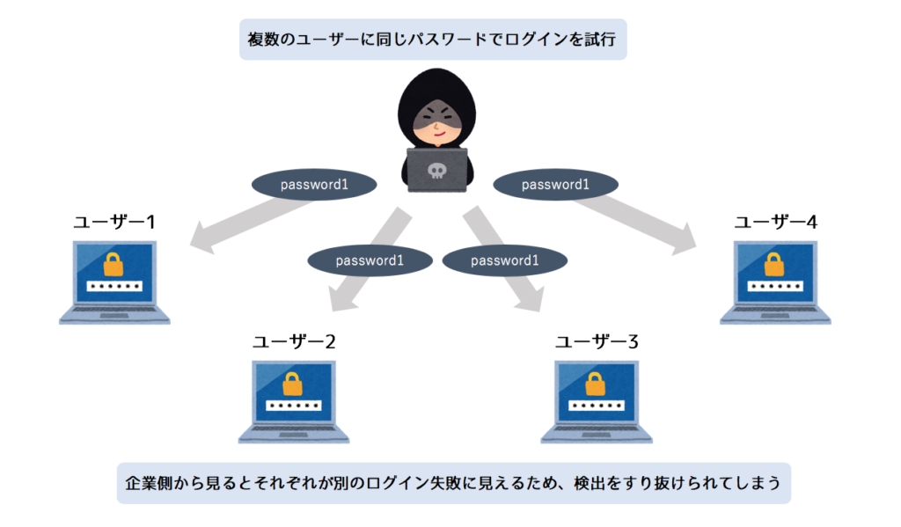
ブルートフォース攻撃の一種 パスワードスプレー攻撃
一定期間に一定回数のログインエラーが起こると、 アカウントが一定時間ロックされる
パスワードスプレー攻撃はロックを避けるために、 アクセス間隔を空けてパスワード攻撃を行う
ロックされてる間に 他のサーバ攻撃しよう
CyberSecurity社パスワードスプレー攻撃とは? (引用)

Slide 39
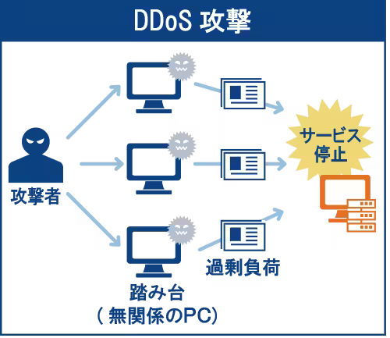
分散DoS攻撃
サーバもクライアントの対応に処理能力が必要
Webサーバに大量のアクセスを受けたらどうなる?
F5アタック
ブラウザのF5(リロード)を時間を合わせて実行
大量アクセスで処理能力が低下
DoS攻撃 Denial of Service
サービスができなくなる攻撃
特定のIPアドレスからの大量アクセスなら FireWallでアクセス拒否も簡単
ウィルスに感染した大量のPCを使って
時間を決めてDoS攻撃を行えばいい

Slide 40
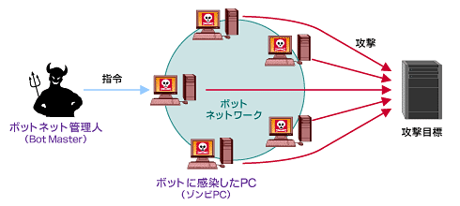


ボットネット(BotNet) ウィルス感染で操られるパソコン
コマンド サーバ
コマンドサーバ 経由で攻撃命令
@IT: ボットネットなんて関係ねぇ！ というわけには…(引用)

Slide 41

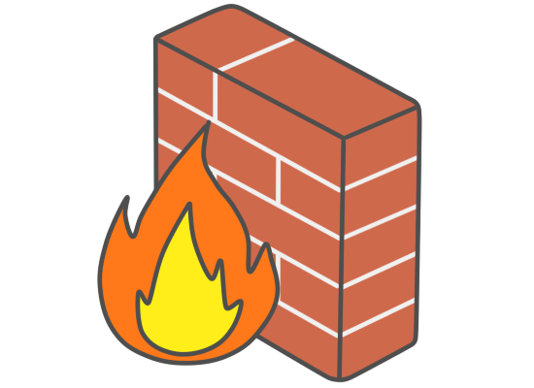
ネットワークとFireWall
http(80) https(443)
ルータ
Webサーバ
mysql(3306)
データベース
mysql(3306)
の通信をブロック
SQL! SQL!
データベース サーバに直接
つながるぞ.
外部とデータベースが
繋がらないように
FireWall を設定!!

Slide 42
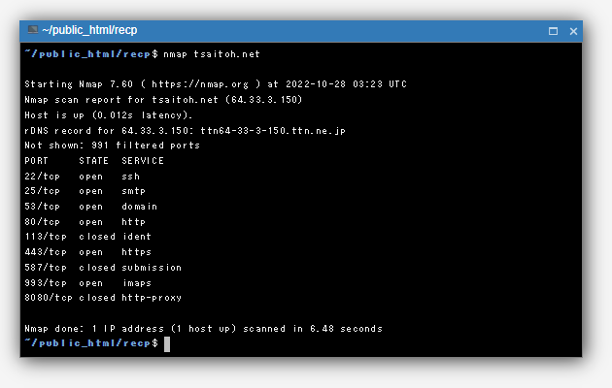
ポートスキャンで 利用できるポートを探す
nmap はポート番号を変えながら telnet を試すようなツール
自宅内で nmap を動かすと $ nmap localhost
3306/tcp open mysql
↑
MySQLが見える
nmap は攻撃者が使う定番のツール
相手に「攻撃者」と勘違いされる
可能性が高いので使用には要注意
外部から
SMTP, HTTP, HTTPS
などに接続できる

Slide 43
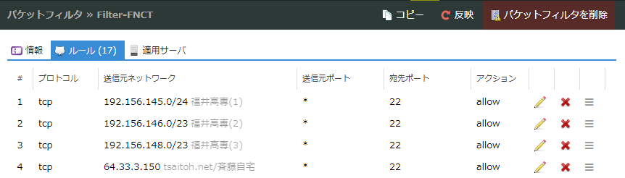
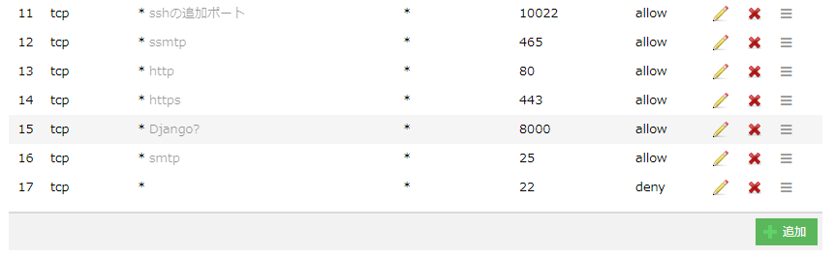
FireWallの設定の例 さくらインターネットのクラウド
リモート接続の許可
Webやメールサーバへの接続許可

Slide 44


OSSオープンソースとライセンス
オープンソースライセンス
ソフトウェアやそのソースコード、設計書の 利用、修正、頒布を認めるソフトウェアの ライセンスの総称
Linux , Apache などはインターネットの中で 発達してきた
開発者はプログラムをダウンロードして改良 していい。
ただし修正した内容はインターネットに公開する必要がある。

Slide 45

OSSライセンス違反
オープンソースのプログラムを改良して使ったのに インターネットに公開しない
OSS ライセンス違反
事例
FANTECのメディアプレーヤーがGPLv2のOSSを利用
開示コードに明記されていなかった
訴訟・罰金・信用低下

Slide 46
まとめ
今日のまとめ
Webプログラミングで、 セキュリティ対策としての 攻撃方法と防御方法を解説
インターネットの仕組みを 理解して対策を考える
個人情報漏洩は、 きわめて重大なリスク。
全４回のまとめ
Webの仕組みとHTML
フロントエンドのプログラミング
バックエンドのプログラミング
情報セキュリティ

